Slide 1




Standardi za vrednovanje kvalitete u postupku reakreditacije visokih učilišta
i
Analitički prilog samoanalizi

Slide 2



Zakonski okvir
Zakon o visokom obrazovanju i znanstvenoj djelatnosti
(NN 119/2022)
Zakon o osiguravanju kvalitete u visokom obrazovanju i znanosti
(NN 151/2022)

Slide 3

Standardi kvalitete u skladu s ESG
ESG I. dio – unutarnje osiguravanje kvalitete
ESG II. dio – vanjsko osiguravanje kvalitete
ESG III. dio – agencije za osiguravanje kvalitete

Slide 4
Standardi kvalitete u skladu s ESG
ESG 2.1. Vanjskim osiguravanjem kvalitete razmatra se djelotvornost procesa unutarnjeg osiguravanja kvalitete (opisano u I. dijelu ESG-ja)
1.1
Politika osiguravanja kvalitete
1.2
Izrada i odobravanje programa
1.3
Učenje, poučavanje i vrednovanje usmjereno na studenta
1.4
Upis i napredovanje studenata, priznavanje i certificiranje
1.5
Nastavno osoblje
1.6
Resursi za učenje i podrška studentima
1.7
Upravljanje informacijama
1.8
Informiranje javnosti
1.9
Kontinuirano praćenje i periodička revizija programa
1.10
Periodičko vanjsko osiguravanje kvalitete

Slide 5
Reakreditacija visokih učilišta
Utvrđuje se razina ispunjenosti
standarda kvalitete visokog učilišta
Obuhvaća analizu kvalitete, donošenje ocjene kvalitete te preporuka za unaprjeđenje

Slide 6
Promjene u zakonodavnom okviru u odnosu na drugi ciklus
Prestaju vrijediti:
Pravilnik o sadržaju dopusnice, te uvjetima za izdavanje dopusnice za obavljanje djelatnosti visokog obrazovanja, izvođenje studijskih programa i reakreditaciju visokih učilišta
Pravilnik o uvjetima za izdavanje dopusnice za obavljanje znanstvene djelatnosti, uvjetima za reakreditaciju znanstvenih organizacija i sadržaju dopusnice
Zakonom su propisani minimalni kriteriji

Slide 7
Uvjeti propisani Zakonom o osiguravanju kvalitete u visokom obrazovanju i znanosti
Čl. 24. – „U postupku reakreditacije visokog učilišta provodi se i vrednovanje akreditiranih studija u skladu s odredbama čl. 15. ovog Zakona.”
Čl. 10. i 12. - kvantitativni zakonski uvjeti

Slide 8
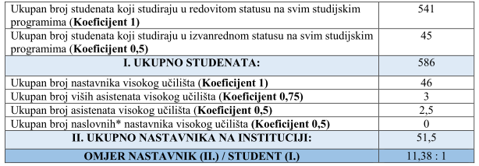
Prikaz podataka - dokazi o ispunjenosti kvantitativnih zakonskih uvjeta
Tablica 1a. Omjer nastavnika i studenata (ne veći od 1 : 30) visokog učilišta (čl. 12. st. 8. i 9. ZOK-a)

Slide 9
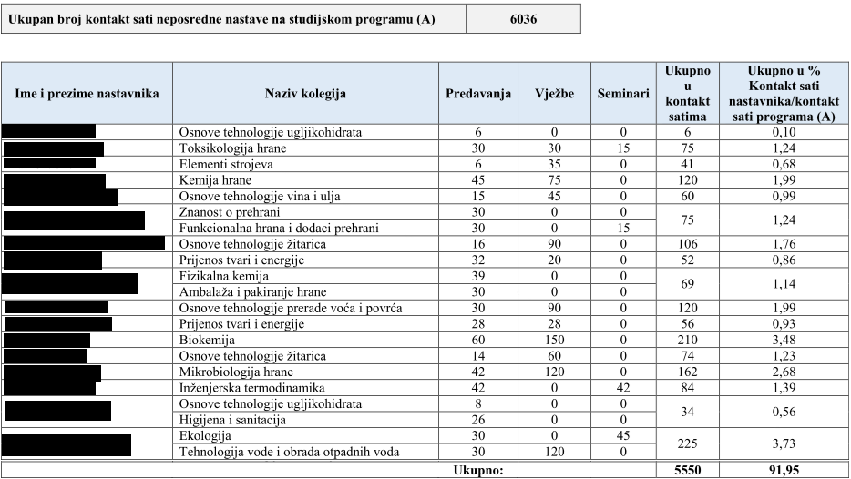
Prikaz podataka - dokazi o ispunjenosti kvantitativnih zakonskih uvjeta
Tablica 1b. Vrijednost svih oblika neposredne nastave na studijskom programu (čl. 12. st. 2. ZOK-a)

Slide 10

Prikaz podataka - dokazi o ispunjenosti kvantitativnih zakonskih uvjeta
Tablica 1c. Prostor i oprema* (čl. 12. st. 1. i čl. 10. st. 3. ZOK-a)

Slide 11
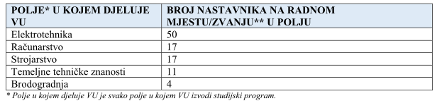
Prikaz podataka - dokazi o ispunjenosti kvantitativnih zakonskih uvjeta
Tablica 1d. Nastavnici u polju u kojem djeluje visoko učilište (čl. 10. st. 5. ZOK-a)

Slide 12

Standardi kvalitete u postupku reakreditacije visokih učilišta
Upravljanje visokim učilištem i osiguravanje kvalitete​​
Studijski programi i programi cjeloživotnog obrazovanja​​
Učenje i poučavanje usmjereno na studenta – nastavni proces i podrška​​
Nastavnički kapaciteti i infrastruktura visokog učilišta​​
Znanstvena/umjetnička i stručna djelatnost​​

Slide 13
Terminologija
Tema – standardi su sadržajno grupirani u pet tematskih cjelina.
Standard kvalitete – jasno definirana razina kvalitete pojedinog aspekta kvalitete visokog učilišta.
Element standarda – uzima se u obzir prilikom procjene usklađenosti nekog aspekta kvalitete visokog učilišta sa standardom kvalitete. Primjenjive zakonske odredbe koje moraju biti ispunjene prilikom reakreditacije visokog učilišta ugrađene su u elemente kvalitete (označene su crvenom bojom).
Indikator – pokazatelj na temelju kojeg se procjenjuje razina usklađenosti sa standardom.
Izvori za provjeru ispunjenosti standarda – dokumenti visokog učilišta, mrežna stranica i ostali materijali koji služe za provjeru i procjenu razine ispunjenosti standarda.

Slide 14
I. tema
Upravljanje visokim učilištem i osiguravanje kvalitete
Misija i strateško planiranje
Unutarnji ustroj i upravljanje visokim učilištem
Sustav unutarnjeg osiguravanja kvalitete i razvoj kulture kvalitete
Prikupljanje, analiziranje i korištenje podataka za unapređivanje te informiranje javnosti
Etičnost, akademski integritet i slobode

Slide 15
II. tema
Studijski programi i programi cjeloživotnog učenja
Predviđeni ishodi učenja studijskog programa (razina i profil)
Planiranje i razvoj novih te praćenje i revizija postojećih studijskih programa
Studentska/stručna praksa
Osiguravanje kvalitete cjeloživotnog učenja

Slide 16
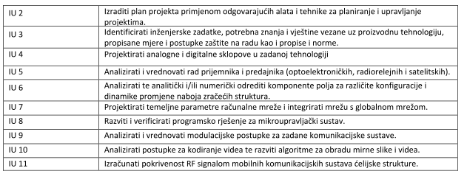
Tema 2. Studijski programi i programi cjeloživotnog obrazovanja
Poznate tablice iz prethodnog ciklusa:
Tablica 2.1. Ishodi učenja na razini studijskog programa za akademsku godinu vrednovanja uz koju ide legenda
Svaki ishod učenja (IU) studijskog programa ima broj/šifru, a u stupcu je naveden kao kratica/oznaka koju dodjeljuje visoko učilište pojedinom ishodu učenja. Primjer izgleda legende s popisom IU:

Slide 17
Tablica 2.2. Matrica povezivanja skupova ishoda učenja (IU) iz standarda kvalifikacije s ishodima učenja studijskog programa– popunjava se samo kada postoji standard kvalifikacije u Registru HKO-a s kojim studij treba biti usklađen
Obvezni skupovi ishoda učenja (OSIU) | OSIU 1 | OSIU 2 | OSIU 3 | OSIU 4 | OSIU 5 | OSIU 6 | …
Ishodi učenja studijskog programa
IU 1 |  | +
IU 2 |  |  | + | + |  | + | +
IU 3 |  | +
IU 4 |  |  |  | + | +
… | + | + | +

Slide 18
III. tema
Učenje i poučavanje usmjereno na studenta –nastavni proces i podrška
Objektivno i dosljedno vrednovanje i ocjenjivanje studentskih postignuća
Podrška studentima
Nastavne metode/poučavanje usmjereno na studenta
Upis studenata, priznavanje prethodnog učenja, napredovanje i certificiranje
Međunarodna mobilnost

Slide 19
Tema 3. Učenje i poučavanje usmjereno na studenta – nastavni proces i podrška
Poznate tablice iz prethodnog ciklusa:
Tablica 3.1. Broj studenata po studijskom programu za akademsku godinu vrednovanja
Tablica 3.2. Struktura upisanih studenata i zanimanje za studijske programe prve razine* u akademskoj godini vrednovanja i dvije prethodne akademske godine
Tablica 3.3. Struktura upisanih studenata i zanimanje za diplomske i poslijediplomske studijske programe u akademskoj godini vrednovanja i dvije prethodne akademske godine
Tablica 3.4. Završnost na studijskom programu
Tablica 3.5. Ukupna mobilnost studenata u posljednjih pet akademskih godina
Tablica 3.6. Zapošljavanje diplomiranih/bivših studenata u posljednje 3 kalendarske godine

Slide 20
IV. tema
Nastavnički kapaciteti i infrastruktura visokog učilišta
Odgovarajući prostor, oprema i infrastruktura
Objektivni i transparentni postupci zapošljavanja, napredovanja i reizbora nastavnika
Odgovarajući nastavnički kapaciteti
Podrška nastavnicima u njihovom profesionalnom razvoju
Knjižnica i njezina dostupnost
Održivo i transparentno upravljanje financijama

Slide 21
Tema 4. Nastavnički kapaciteti i infrastruktura visokog učilišta
Poznate tablice iz prethodnog ciklusa:
Tablica 4.1. Struktura osoblja u akademskoj godini vrednovanja
Tablica 4.4. Mobilnost nastavnika i suradnika ukupno u posljednjih 5 akademskih godina
Tablica 4.6. Kapitalna oprema
Tablica 4.8. Financijska evaluacija za zadnje dvije kalendarske godine

Slide 22
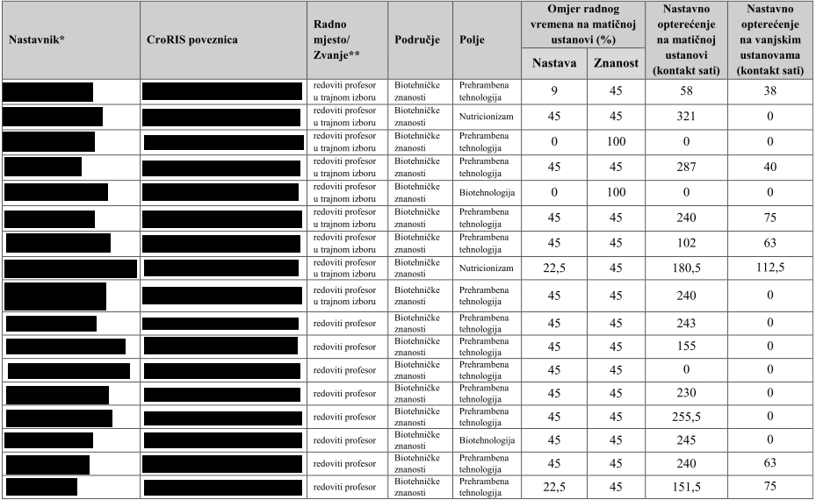
Tablica 4.2. Nastavnici i suradnici na visokom učilištu, koji sudjeluju u nastavi, u akademskoj godini vrednovanja – dorađena tablica

Slide 23
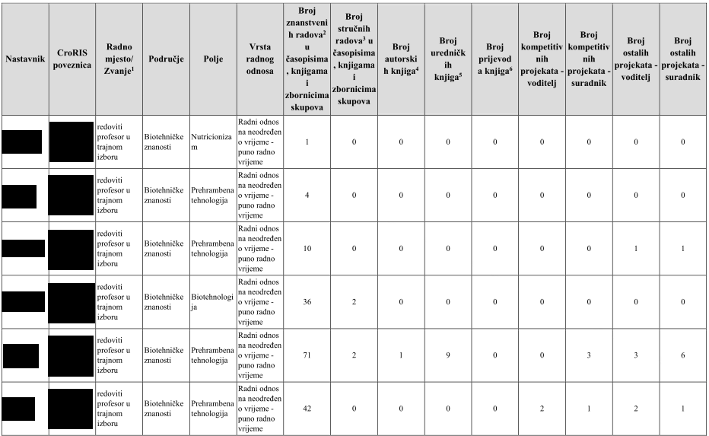
Tablica 4.3. Nastavnici na studijskim programima u akademskoj godini vrednovanja

Slide 24
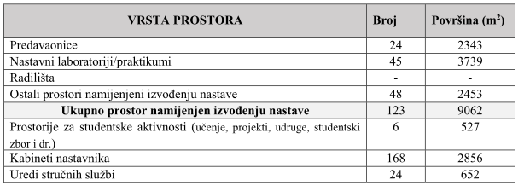
Tablica 4.5. Prostor

Slide 25
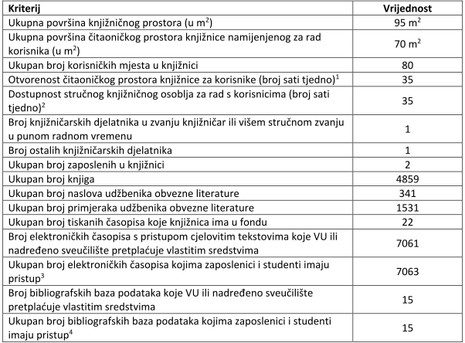
Tablica 4.7. Opremljenost knjižnice

Slide 26
V. tema
Znanstvena / umjetnička i stručna djelatnost
Prepoznatljivost visokog učilišta po znanstvenim, umjetničkim i stručnim postignućima na nacionalnoj i međunarodnoj razini
Utjecaj na gospodarstvo i društvo u cjelini
Kvaliteta doktorskih studija
Načela otvorene znanosti

Slide 27
Tema 5. Znanstvena/umjetnička i stručna djelatnost​​
Poznate tablice iz prethodnog ciklusa:
Tablica 5.4. Bibliografija umjetnika (u posljednjih pet kalendarskih godina)
Tablica 5.6. Projekti u posljednjih 5 kalendarskih godina
Tablica 5.7. Rad u organizacijskim odborima konferencija u posljednjih 5 kalendarskih godina
Tablica 5.8. Uredništvo u časopisima u posljednjih 5 kalendarskih godina

Slide 28
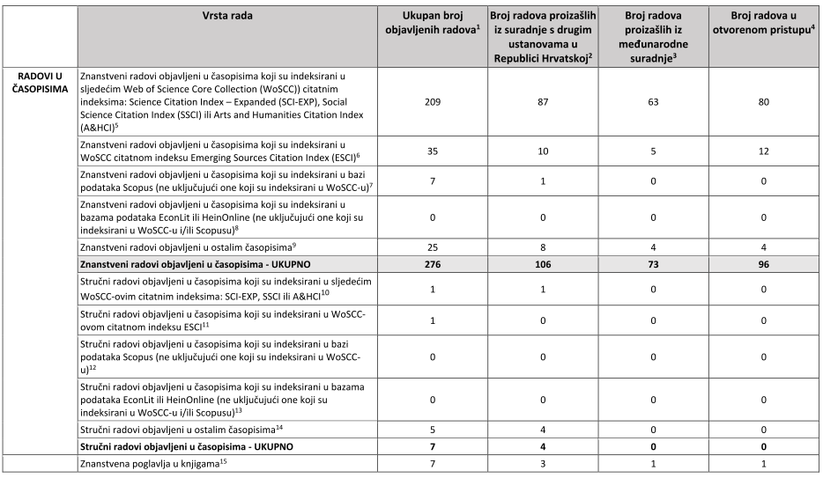
Tablica 5.1. Bibliografija visokog učilišta (u posljednjih 5 kalendarskih godina)

Slide 29
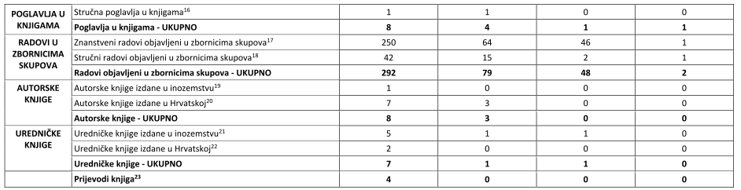
Tablica 5.1. Bibliografija visokog učilišta (u posljednjih 5 kalendarskih godina) -2. dio

Slide 30
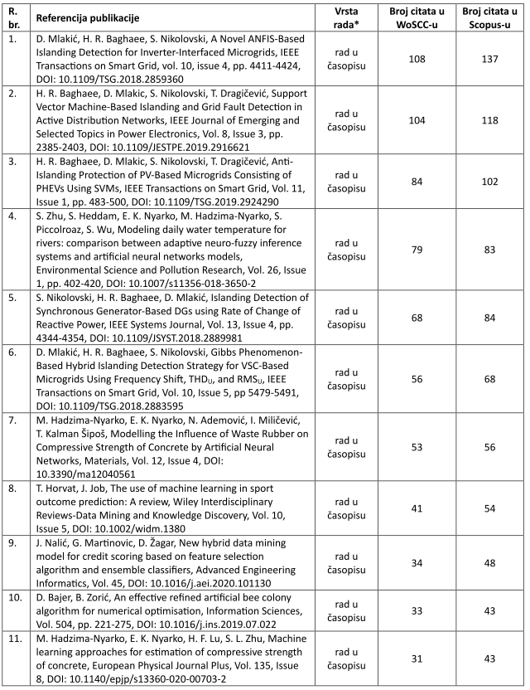
Tablica 5.2. Istaknute publikacije ustanove objavljene u petogodišnjem razdoblju

Slide 31
Tablica 5.3. Implementacija otvorene znanosti
POLITIKA OTVORENE ZNANOSTI
Je li ustanova usvojila dokument kojim su uređena pitanja vezana za otvorenu znanost. Ako je odgovor potvrdan, navedite koje godine je usvojen i upišite poveznicu na taj dokument. | DA | NE
 | Godina:
 | URL:
Koja područja pokriva taj dokument (označite odgovarajuće). | otvoreni pristup publikacijama otvoreni pristup ocjenskim radovima otvoreni pristup obrazovnim sadržajima upravljanje istraživačkim podacima upravljanje istraživačkim softverom vrednovanje aktivnosti vezanih uz otvorenu znanost
Ima li VU institucijski repozitorij za osiguravanje otvorenog pristupa pohranjenim publikacijama i drugim rezultatima znanstvenih aktivnosti ustanove? Ako ima, upišite URL adresu tog institucijskog repozitorija. |  |  | DA | NE
URL:
OTVORENI PRISTUP ZNANSTVENIM I STRUČNIM PUBLIKACIJAMA* |  |  | BROJ
Ukupan broj objavljenih radova u časopisima¹
Broj objavljenih radova u časopisima i pohranjenih u otvorenom pristupu u institucijskom repozitoriju VU
Ukupan broj objavljenih poglavlja u knjigama²
Broj objavljenih poglavlja u knjigama i pohranjenih u otvorenom pristupu u institucijskom repozitoriju VU
Ukupan broj radova objavljenih u zbornicima skupova³
Broj radova objavljenih u zbornicima skupova i pohranjenih u otvorenom pristupu u institucijskom repozitoriju VU
Ukupan broj objavljenih autorskih knjiga⁴
Broj objavljenih autorskih knjiga pohranjenih u otvorenom pristupu u institucijskom repozitoriju VU
Ukupan broj objavljenih uredničkih knjiga⁵
Broj objavljenih uredničkih knjiga pohranjenih u otvorenom pristupu u institucijskom repozitoriju VU
UPRAVLJANJE ISTRAŽIVAČKIM PODACIMA
Broj istraživačkih podataka pohranjenih u institucijski repozitorij VU.
Broj istraživačkih podataka koji su u otvorenom pristupu u institucijskom repozitoriju VU.

Slide 32
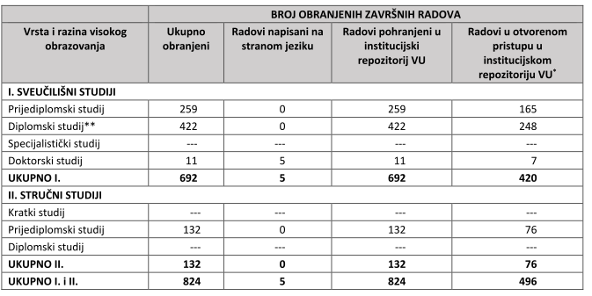
Tablica 5.5. Otvoreni pristup ocjenskim radovima obranjenima u proteklih 5 kalendarskih godina prema razini i vrsti visokog obrazovanja

Slide 33
Ocjene na razini standarda i teme
Standard nije ispunjen
Minimalna razina ispunjenosti standarda
Zadovoljavajuća ispunjenost standarda
Standard ispunjen u cijelosti.

Slide 34
Informacija o edukaciji
Edukacija o CroRIS-u (Informacijski sustav znanosti RH), ISPiK-u (aplikacija za izradu analitičkog priloga koja će zamijeniti Mozvag) i reakreditaciji visokih učilišta
Održat će se 12. svibnja 2025. u prostorijama Srca
Radionica je namijenjena koordinatorima i administratorima na visokim učilištima koja su u postupku reakreditacije u jesen 2025. godine

Slide 35
HVALA NA PAŽNJI!
Za pitanja o postupku reakreditacije:
akreditacija-visoko@azvo.hr
Za pitanja o analitičkom prilogu:
analitika@azvo.hr

